Slide 1

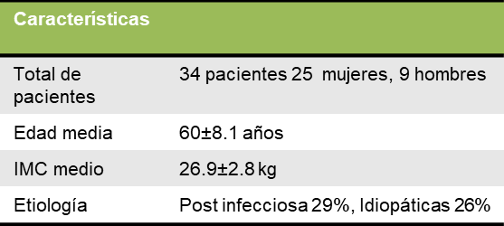
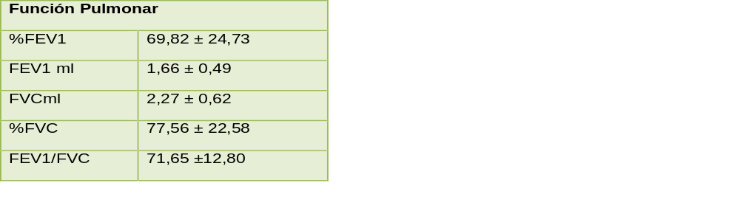
¿CÓMO ES LA CAPACIDAD DE ESFUERZO Y ACTIVIDAD FÍSICA EN PACIENTES CON BRONQUIECTASIAS NO FIBROSIS QUÍSTICA?
S. B. Cedeño de Jesus¹, V. Almadana Pacheco²⁻³, A. Valido Morales², A.M. Muñiz Rodriguez²⁻³
1. Hospital Infanta Elena. Huelva. 2. Hospital Universitario Virgen Macarena. 3. Unidad de Rehabilitación Respiratoria Hospital Universitario Virgen Macarena
Introducción
Objetivo
La actividad física en pacientes con bronquiectasias no fibrosis quística (BQ no FQ) está limitada, disminuyendo el grado de actividad física a medida que va progresando la enfermedad.
Evaluar el grado de actividad física en pacientes con BQ no FQ medido por acelerómetro y valorar su capacidad de ejercicio.
Metodología
Estudio transversal en pacientes con BQ no FQ que iban a participar en un programa de rehabilitación respiratoria (Marzo 18 – Sept 19). Se evaluó la actividad física por medio acelerómetro Sensewear ® durante 5 días, registrando el gasto energético , Número de pasos, Equivalentes metabólicos necesarios para realizar la actividad (METS) y duración de la actividad. Se evaluó la capacidad de ejercicio con el test de la marcha de 6 minutos (TM6M), variables demográficas y funcionales.
Resultados

Slide 2
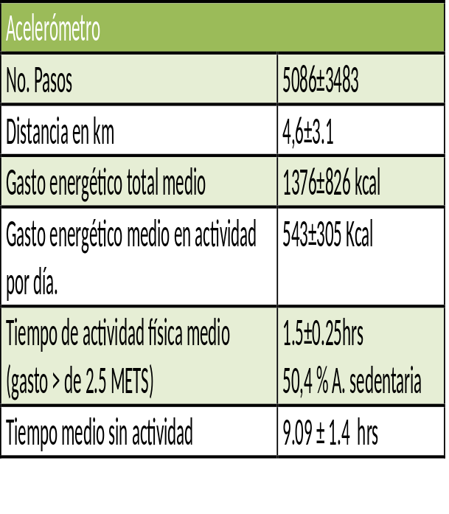
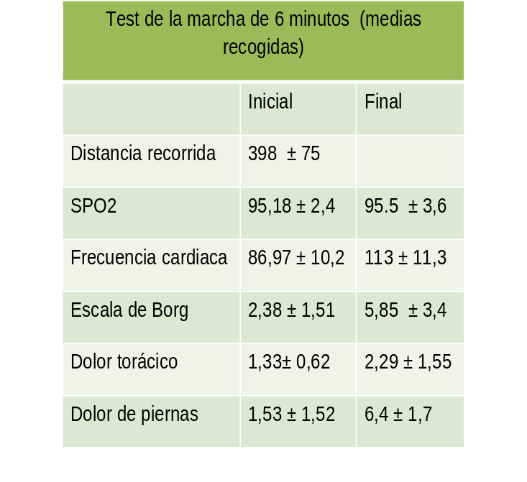
Resultados
No se encontró relación entre el gasto energético total y el test de la marcha.
Correlación positiva entre el grado de actividad física, gasto energético total y el FEV1 (Rp 0,05 , 0,32 y 0, 021), (p<0,0305)
Conclusión
Los pacientes con bq no fq estudiados en la consulta presentan en general niveles de actividad física más bajos que los aconsejables (>10000 pasos), estando relacionado con la función pulmonar. Aunque la distancia media recorrida en el TM6M fue elevada, es llamativo que la mayoría de ellos pare por dolor en las piernas, pudiendo reflejar el desacondicionamiento físico asociado a la enfermedad.

